Slide 1

دانشگاه جامع علمی-کاربردی
مرکز علمی-کاربردی
واحد شهربابک
واحد درسی کاربینی
ایمنی ساختمانها و تعمیرگاه
استاد:
دانشجو:
رشته: ایمنی (HSE)

Slide 2
مقدمه
به منظور ارتقا سطح ایمنی و حفاظت نیروی کار در ساختمان سازی و تعمیرات به خصوص عمرانی این تحقیق انجام میشود باشد که به ایمنی این نمونه ساخت و سازها و تعمیرات توجه بیشتری شود و ضمن اهمیت ایمنی در تعمیرگاه ها به اهمیت ان در محوطه های باز توجه شود.
حوادث در کارگاه های ساختمانی علاوه بر اینکه خسارت های مستقیم و غیر مستقیم فراوانی در روند کار ایجاد میکنند اثار سوءاجتماعی نیز به همراه دارند.
طراحی یک ساختمان و مسائل امنیتی آن همه بستگی دارد به نوع اسکلت که طراحی میشود.در مورد اسکلت های فلزی باید مسائل مهمی را دقت کرد.

Slide 3
اهمیت تحقیق
تحقیق پیش رو ب دلیل اهمیت ایمنی افراد در ساخت و ساز ساختمانها و تعمیرات دستگاه های عمرانی آنها قابل اهمیت است.چرا که بعضا دیده شده به علت کمبود وقت از بردن دستگاه عمرانی به تعمیرگاه اجتناب شده و در محل اقدام به ساخت و ساز و تعمیرات نیز ادامه میدهند.این مساله باعث میشود به علت دور بودن برخی تجهیزات تعمیرکار کار را به ایمنی ترجیح داده و از بعضی اقدامات ایمنی چشم پوشی کند و ساخت و ساز را در الویت قرار دهد.

Slide 4
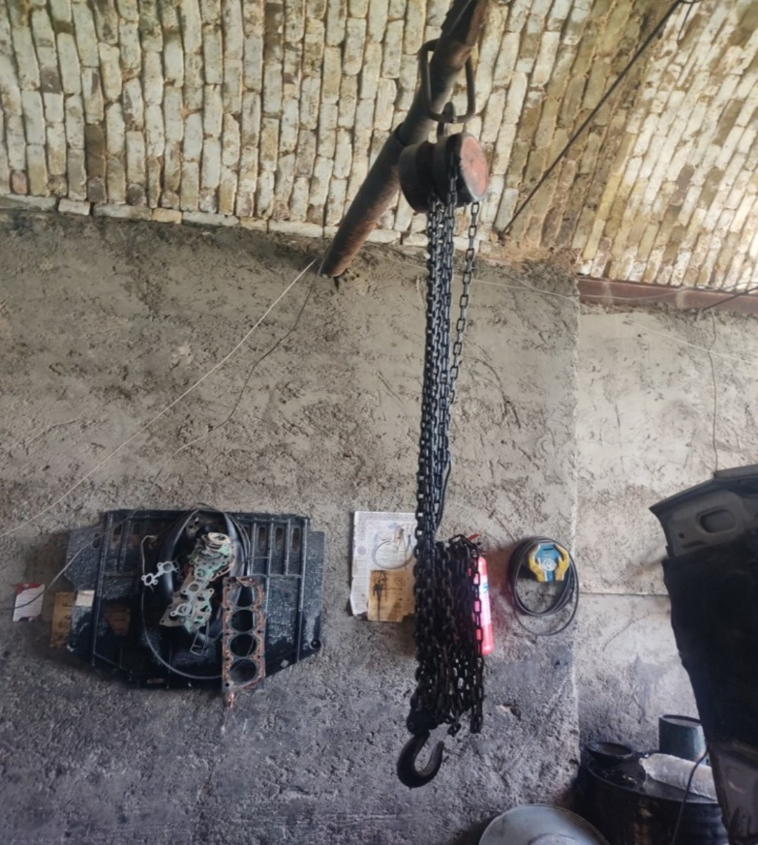
بازید از ساخت و ساز ساختمان ها و تعمیرگاه
به منظور ارزیابی عملی خطرات و راهکارهای پیشنهادی به ظور عملی به یک ساختمان در حال ساخت و تعمیرگاه مراجعه نمودم و به پیوست گزارش بازدید جهت شناسایی عدم رضایت موارد ایمنی ارائه گردد.
1)نقض ماده 26: قسمت دستگاه ها و وسایل بالا بر باید بازدید روزانه کلیه ی لوازم و بلند کردن بار، از قبیل قلاب ها، اتصالات، زنجیرها و... از نطر فرسودگی و شکستگی و هر نوع عیوب ظاهری دیگر توسط مسئول دستگاه شناسایی شود.

Slide 5
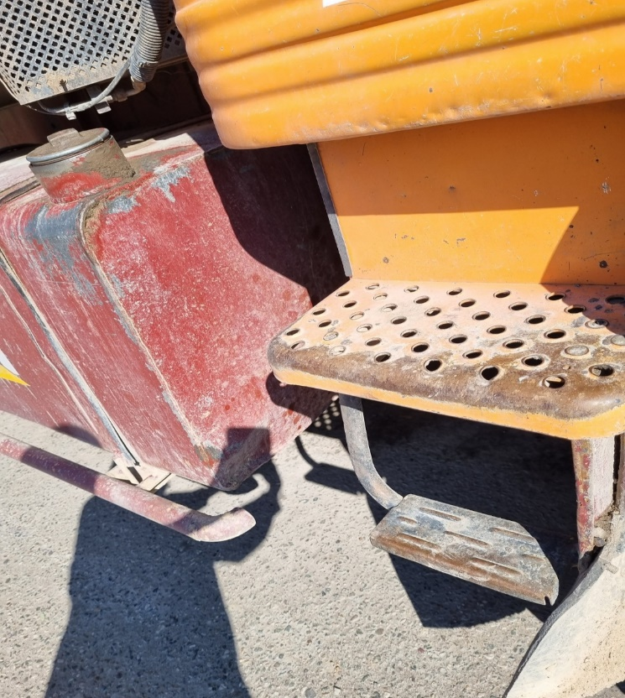
بازید از ساخت و ساز ساختمان ها و تعمیرگاه
2) تایید ماده 41: طبق این ماده پله و رکاب کامیون ترجیحا به حالت پنجره ای و سوراخ مانند باید باشد تا گل و لای بر روی آن ها متراکم نشده و باعث لغزش پای راننده نشود.

Slide 6
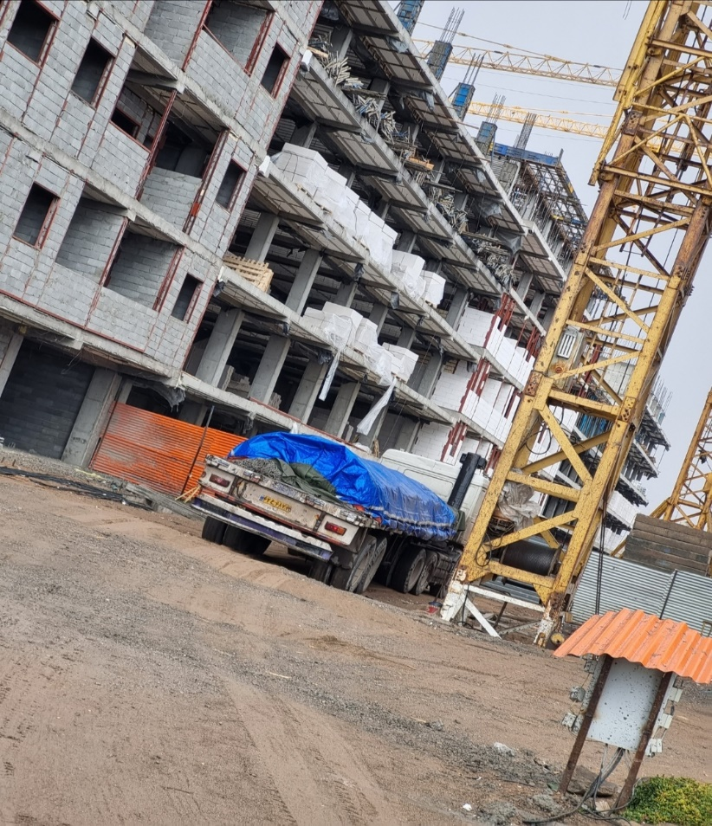
بازید از ساخت و ساز ساختمان ها و تعمیرگاه
3) تایید ماده 45: طبق این ماده هنگامی که ماشین آلات ساختمانی در حال کار هستند، ورود افراد به داخل شعاع عمل آنها باید ممنوع گردد.

Slide 7
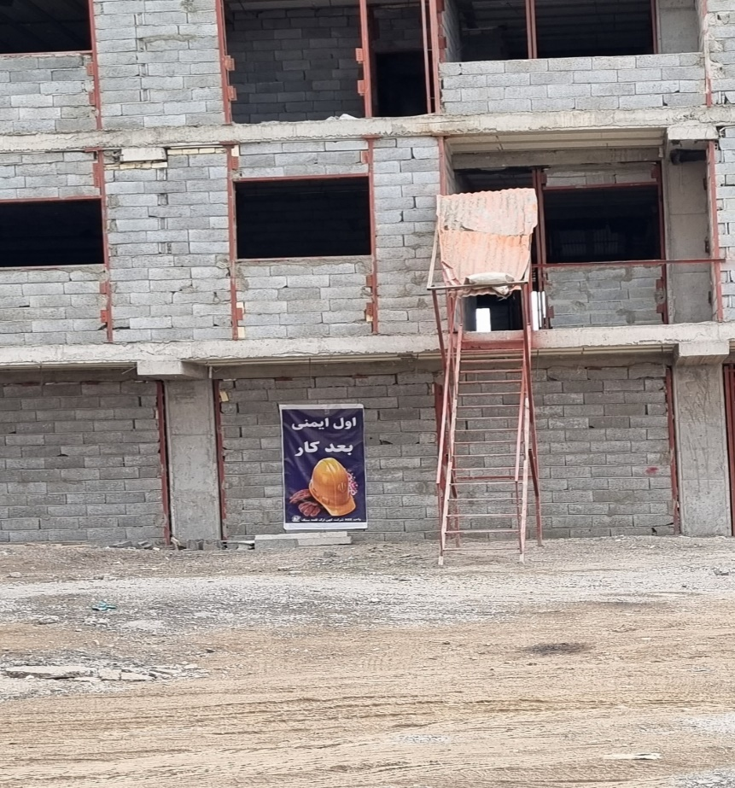
بازید از ساخت و ساز ساختمان ها و تعمیرگاه
4) تایید ماده ی 174: طبق این ماده نردبان های فلزی باید به وسیله ی ضد زنگ یا مواد مناسب دیگر در مقابل خوردگی یا زنگ زدگی محافظت شود.

Slide 8
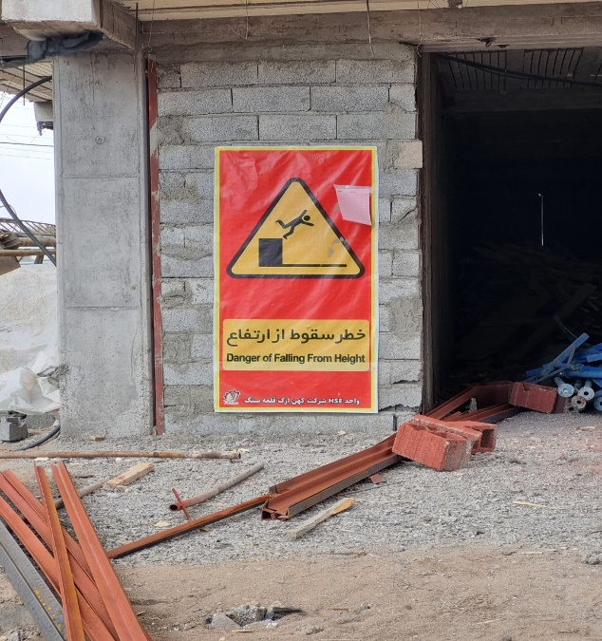
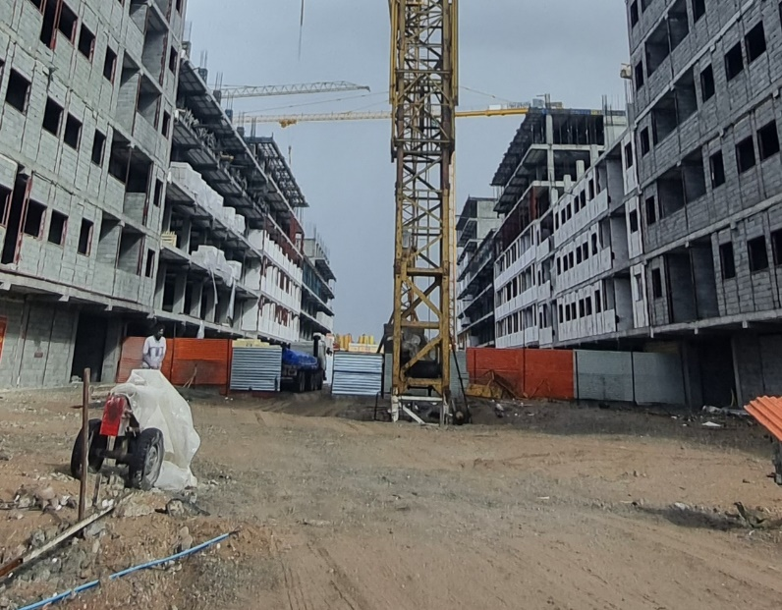
بازید از ساخت و ساز ساختمان ها و تعمیرگاه
5) تایید ماده 194: طبق این ماده منطقه ی خطر در اطراف ساختمان در دست تخریب باید از علامات خطر و هشدار دهنده نصب گردد. و از افراد غیر مسئول به منطقه محصور شده جلوگیری به عمل آید.
6) تایید ماده 209: طبق این ماده به استثنا پلکان ها، راهروها که برای استفاده کارگران به کار می رود باید کلیه ی راه های ارتباطی دیگر ساختمان در تمام مدت تخریب مسدود گردد.

Slide 9
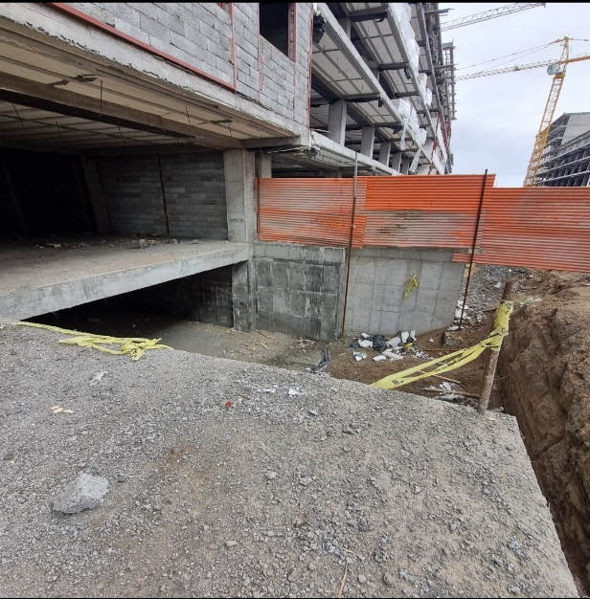
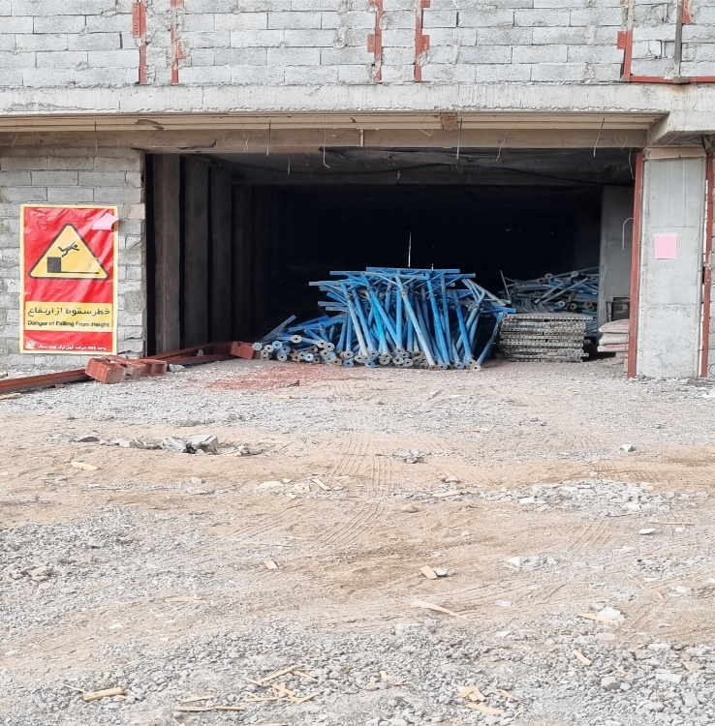
بازید از ساخت و ساز ساختمان ها و تعمیرگاه
7) نقض ماده 253: طبق این ماده نوار اخطار اطراف گودها و چاله ها به طور ایمن حصارکشی نشده است.
8) طبق ماده 299: برای برداشتن ابزارها و مصالح های انبار شده باید از بالاترین قسمت از وسیله شروع گردد.

Slide 10
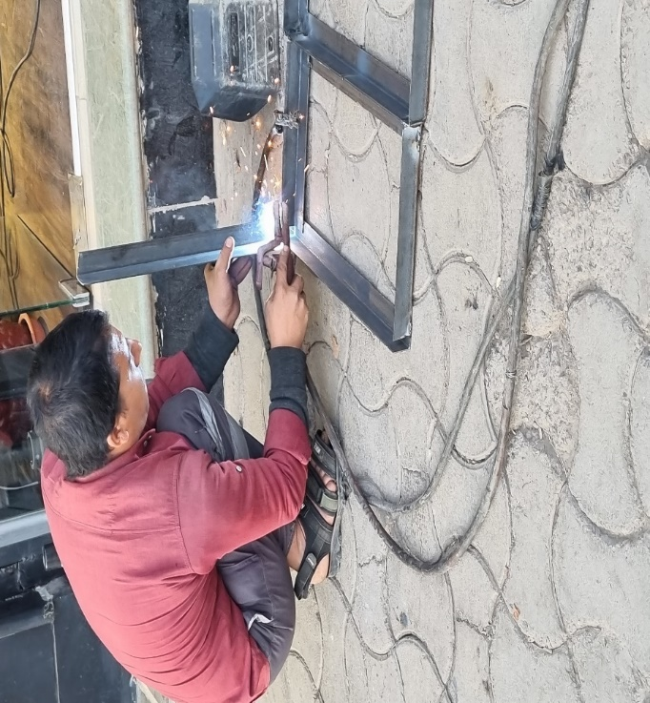
بازید از ساخت و ساز ساختمان ها و تعمیرگاه
12)نقض قانون ایمنی ماده19:تعمیرکاران باید از دستکش ضد برودت و از وسایل حفاظت فردی استفاده نمایند.
نقض ماده12:کلاه ایمنی جوشکار یا برشکار باید مجهز به سپر جوشکاری باشد ب گونه ای که در هنگام بالا زدن فیلتر جوشکاری چشم ها و صورت کارگران را در برابر پرتاب ذرات سرباره محافظت نمایند.

Slide 11
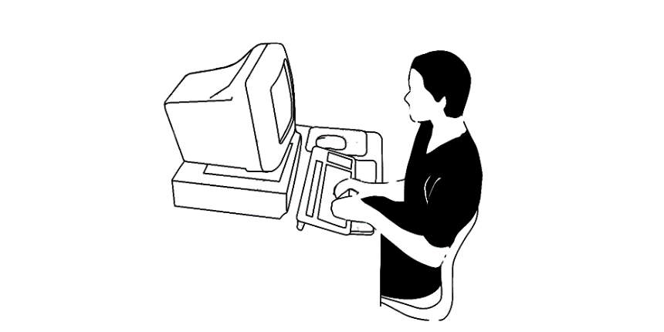
نتیجه گیری
افراد استفاده صحيح از وسایل ایمنی فردي داشته باشند وسهل انگاري نكنند که باعث حادثه نشود.
مهمترین راه حل های کنترلی آموزش کارگران ، بالا بردن سطح آگاهی آنها از خطرات ،ایجاد سیستم تشویق وتنبیه برای پرسنل ، نظارت مستمر بر کار آنها و بهبود سیستم مدیریت ایمنی و بهداشت شغلی میباشد.

Slide 12

پایان

